Slide 1

Základní škola a mateřská škola Staré Město
Interaktivní škola pro žáka 21.století
Předmět:Prvouka
Ročník: 1.
Tématický celek: Podzim
Autor prezentace: Mgr. Irena Valošková

Slide 2
PODZIM na zahradě a v lese

Slide 3



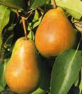





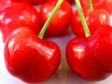


1. Ovocné stromy
Jabloň
Hrušeň
Švestka
Třešeň

Slide 4

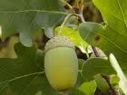









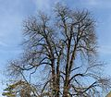
2.Listnaté stromy
Dub
Buk
Javor
Jírovec maďal(kaštan)

Slide 5



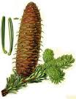

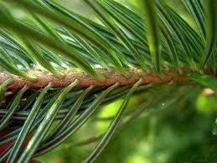
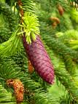
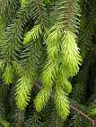
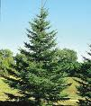
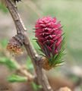


3. Jehličnaté stromy
Borovice
Jedle
Smrk
Modřín

Slide 6
Přehled zdrojů a odkazů
Veškeré obrázky a kliparty byly použity z knihovny Microsoft Office PowerPoint
Učebnice 1. třídy Člověk a jeho svět, nakladatelství Didaktis

